Slide 1

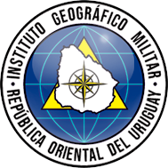
“PROYECTO TURMALINA” TRAS LOS PASOS DE AMADO BONPLAND POR EL CERRO DE MONTEVIDEO
Alf. (Apy. OP) Pedro Martínez
Lic. en Geología
Montevideo, 26 de agosto de 2024 División Geodesia y Topografía

Slide 2
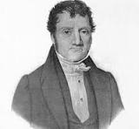
Después de ser liberado de su cautiverio de casi 10 años en Paraguay, el naturalista Amado Bonpland visitó Montevideo en varias ocasiones durante más de 20 años.
Intercambió correspondencia con celebridades como Alexander von Humboldt, se relacionó con científicos locales, escribió notas y libros, y realizó expediciones científicas en Uruguay.
En estas expediciones, envió muestras a instituciones científicas de Europa, América y África.
Documentos del Museo Nacional de Historia Natural de París confirman su presencia en Uruguay.
El "PROYECTO TURMALINA" busca recrear sus expediciones en el Cerro de Montevideo, incluyendo el que podría ser el primer croquis geológico del cerro, realizado por Bonpland alrededor del 1850
Montevideo, 26 de agosto de 2024 División Geodesia y Topografía

Slide 3
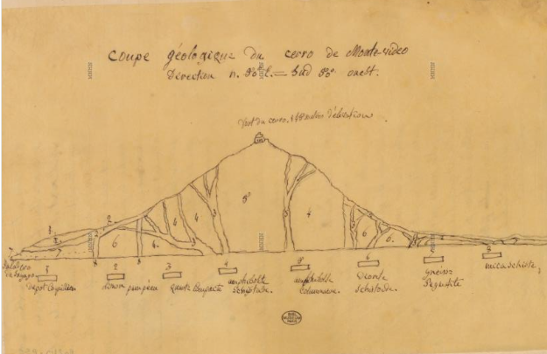
En el título del croquis puede leerse: “Coupe geologique du Cerro de Montevideo” (“Sección geológica del Cerro de Montevideo”
Arriba de la Fortaleza se lee: “Voot du Cerro. 145 metres d´elevation” (“Ruta del Cerro. 145 metros de elevación”).
Sobre el dibujo, se presentan 8 diferentes tipos de rocas, minerales y fósiles.
Corte geológico del Cerro de Montevideo por Amado Bonpland. 1850
Montevideo, 26 de agosto de 2024 División Geodesia y Topografía

Slide 4
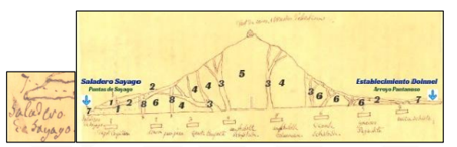
Publicado en el artículo “Bonpland: Geología y Fósiles de los Países del Plata”. Revista de ADiMRA, Asociación de Directores de Museos de la República Argentina, Abril de 2024.
Depósitos de conchillas
Limo pampeano
Cuarzo compacto
Anfibolitas esquistoides
Anfibolitas
Dioritas esquistoides
Gneis pegmatite
Micaesquistos.
Montevideo, 26 de agosto de 2024 División Geodesia y Topografía

Slide 5
En base al dibujo y a otros catálogos de colecciones de rocas y minerales de Bonpland, se puede realizar una aproximación al corte presentado.
En efecto, a la izquierda del croquis, puede leerse: “Saladero de Sayago”, ubicado en Puntas de Sayago.
En ese lugar, Bonpland identifica importantes bancos de conchillas fósiles, con los que se fabricaba cal para las construcciones montevideanas.
En tanto que, a la derecha, se ubica la desembocadura del arroyo Pantanoso, donde funcionaba el establecimiento industrial del francés Hipólito Doinnel, citado por Bonpland en sus recorridas por la zona.
Montevideo, 26 de agosto de 2024 División Geodesia y Topografía

Slide 6
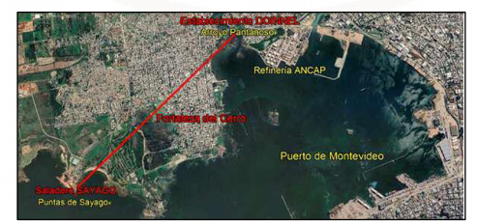
Sección del corte de la zona del Cerro de Montevideo que realizó Bonpland en una imagen satelital actual.
Montevideo, 26 de agosto de 2024 División Geodesia y Topografía

Slide 7
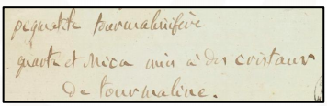
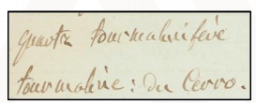
¿PORQUÉ EL PROYECTO SE LLAMA TURMALINA?
El croquis es solo una simplificación sobre las rocas, minerales y fósiles encontrados, pero la riqueza geológica del Cerro de Montevideo es más amplia.
Existen catálogos muy detallados sobre lo recolectado por Amado Bonpland en sus recorridas por Montevideo, inclusive, menciona quienes fueron los destinatarios de dichas muestras.
Entre los minerales más citados se encuentran las TURMALINAS.
En los catálogos de las muestras enviadas al exterior menciona:
Quartz Tourmalinifere. Cuarzo Turmalinífero
Tourmaline du Cerro. Turmalina del Cerro.
Pegmatite Tourmalinifere. Pegmatite Turmalinífera
Quartz et mica des cristaux de tourmaline. Cuarzo y mica con cristales de Turmalina
Montevideo, 26 de agosto de 2024 División Geodesia y Topografía

Slide 8
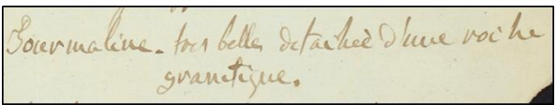
La elección del nombre de TURMALINA para designar al proyecto surge de una descripción “POÉTICA” que Amado Bonpland realiza sobre una turmalina encontrada en el Cerro de Montevideo:
“Tourmaline tres belle detacheé d´une roche granitique”
“TURMALINA MUY BELLA DESPRENDIDA DE UNA ROCA GRANÍTICA”
Montevideo, 26 de agosto de 2024 División Geodesia y Topografía

Slide 9
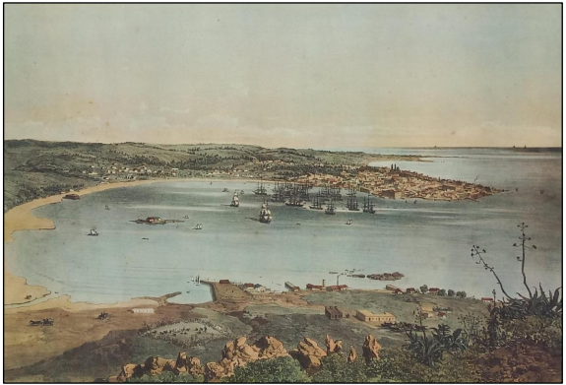
Montevideo vista desde el Cerro. D. Dalin, dibujo. Sabatier Litografía. Mediados S. XIX
Montevideo, 26 de agosto de 2024 División Geodesia y Topografía

Slide 10
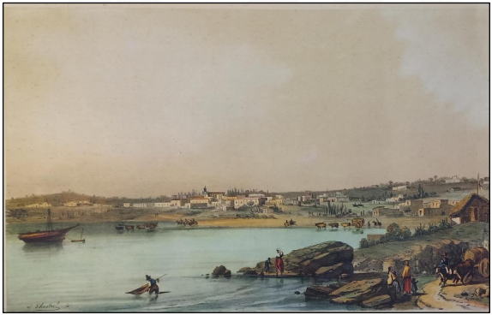
Montevideo. Vista de la Aguada y sus alrededores. Adolphe D´Hastrel. Año 1839
Montevideo, 26 de agosto de 2024 División Geodesia y Topografía

Slide 11
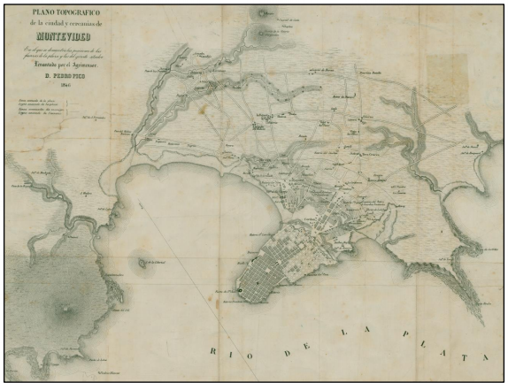
Plano Topográfico de Montevideo y sus alrededores. Agrimensor Pedro Pico. Año 1846
Montevideo, 26 de agosto de 2024 División Geodesia y Topografía

Slide 12
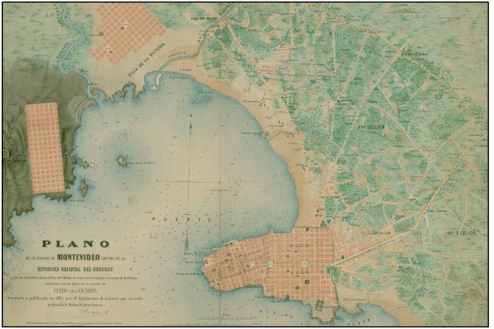
Plano de Montevideo. Elaborado por un agrimensor francés. Año 1867
Montevideo, 26 de agosto de 2024 División Geodesia y Topografía

Slide 13
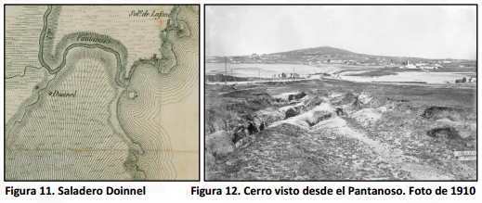
Aspectos Geográficos
Para cada muestra de roca, fósil o mineral recolectada, Bonpland cita el lugar donde la encuentra. Menciona, por ejemplo, a la Aguada y saladeros como los de Doinnel, a orillas del arroyo Pantanoso, o los de Stuart y Sayago al pie del Cerro de Montevideo.
Montevideo, 26 de agosto de 2024 División Geodesia y Topografía

Slide 14
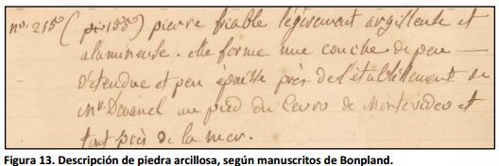

“Piedra quebradiza, ligeramente arcillosa y aluminosa, forma una capa de poca extensión y poca espesura cerca del establecimiento de Mr. Doinnel al pie del Cerro de Montevideo y muy cerca del mar.”
“Muy cerca del establecimiento del Sr. Stuart, similar al del Sr. Doinnel, donde hay una veta de cuarzo muy puro que sobresale por encima.”
Montevideo, 26 de agosto de 2024 División Geodesia y Topografía

Slide 15
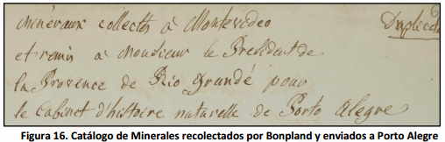
Aspectos Geológicos
Son varios los catálogos de rocas, minerales y fósiles que Bonpland conformó a partir de sus viajes por el Uruguay y por Montevideo en particular.
Hay registros de envíos de colecciones desde el año 1819, los principales destinatarios eran científicos, como Humboldt, o instituciones como el Museo de Historia Natural de París o la Oficina de Historia Natural de Porto Alegre. Este último caso, es el que se presenta a continuación:
“Minerales recolectados en Montevideo y remitidos al Sr. Presidente de la provincia de Río Grande para la Oficina de Historia Natural de Porto Alegre.”
Montevideo, 26 de agosto de 2024 División Geodesia y Topografía

Slide 16
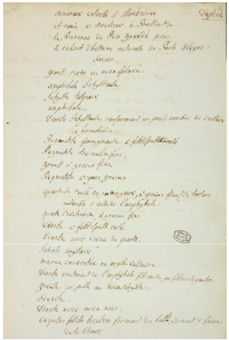
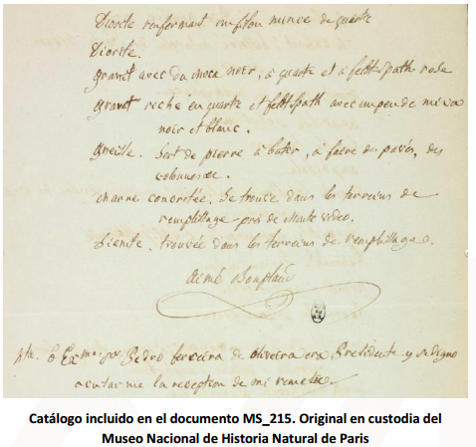
“Minerales recolectados en Montevideo y remitidos al Sr. Presidente de la Provincia de Río Grande para la Oficina de Historia Natural de Porto Alegre.”
Montevideo, 26 de agosto de 2024 División Geodesia y Topografía

Slide 17
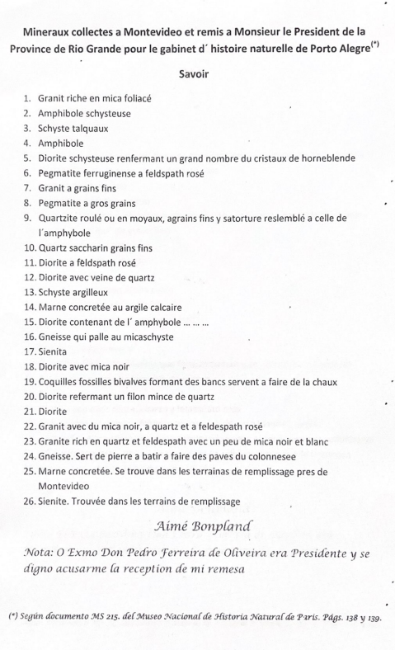
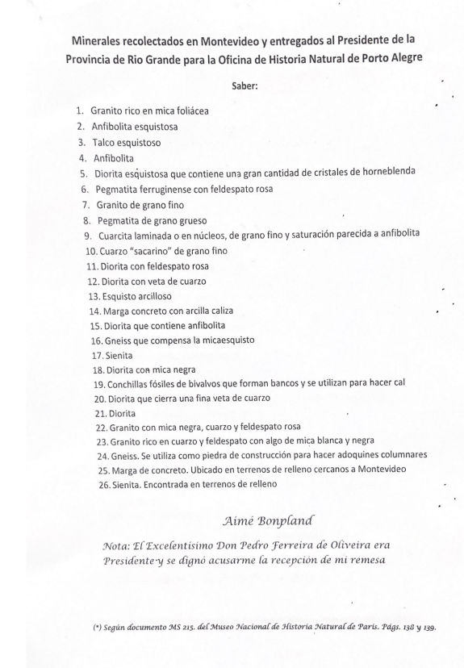
Montevideo, 26 de agosto de 2024 División Geodesia y Topografía

Slide 18

Aspectos Paleontológicos
La mayoría de los hallazgos paleontológicos de Bonpland, los realiza en las costas del río Uruguay:
- madera petrificada
- moluscos calcáreos
- cangrejos fosilizados
En Montevideo solo destaca la presencia de conchillas calcáreas en al pie del Cerro de Montevideo, en las proximidades de Puntas de Sayago, donde operaba el Saladero de Sayago.
“Conchillas calcáreas con las que se elabora la cal en Montevideo”.
Montevideo, 26 de agosto de 2024 División Geodesia y Topografía

Slide 19

“Conchillas fósiles bivalvas forman bancos que sirven para elaborar cal”
Montevideo, 26 de agosto de 2024 División Geodesia y Topografía

Slide 20
La información presentada fue recopilada y brindada para ésta presentación por el coordinador de proyectos de SINOPSIS, Sr. Alejandro Yemini.
Montevideo, 26 de agosto de 2024 División Geodesia y Topografía

